Slide 1
Объектно-ориентированное программирование.
Язык Python
§ 46. Что такое ООП?
§ 47. Объекты и классы
§ 48. Создание объектов в программе
§ 49. Скрытие внутреннего устройства
§ 50. Иерархия классов
§ 51. Программы с графическим интерфейсом
§ 52. Графические интерфейс: основы
§ 53. Использование компонентов
§ 54. Совершенствование компонентов
§ 55. Модель и представление

Slide 2
Объектно-ориентированное программирование. Язык Python
§ 46. Что такое ООП?

Slide 3
Зачем нужно что-то новое?
!
Главная проблема – сложность!
программы из миллионов строк
тысячи переменных и массивов
Э. Дейкстра: «Человечество еще в древности придумало способ управления сложными системами: «разделяй и властвуй»».
Структурное программирование:
задача
декомпозиция по задачам
подзадача 1
подзадача 2
подзадача 3
человек мыслит иначе, объектами
подзадача 2.1
подзадача 2.2
подзадача 2.3

Slide 4
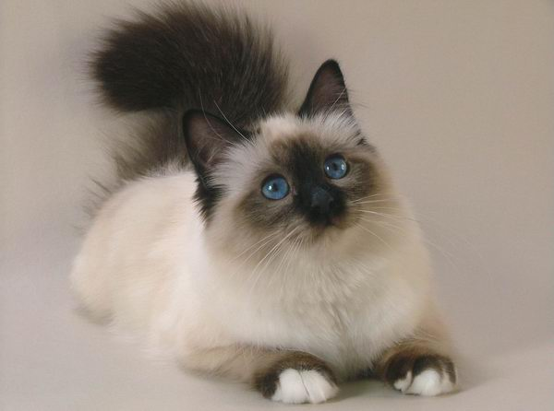
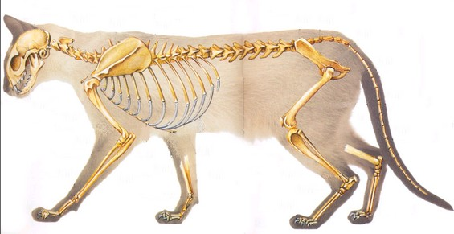
Как мы воспринимаем объекты?
существенные свойства
Абстракция – это выделение существенных свойств объекта, отличающих его от других объектов.
!
Разные цели – разные модели!

Slide 5
Использование объектов
Программа – множество объектов (моделей), каждый из которых обладает своими свойствами и поведением, но его внутреннее устройство скрыто от других объектов.
!
Нужно «разделить» задачу на объекты!
А
Б
В
Б1
Б2
В1
В2
Б3
Г
В3
Г1
Г2
декомпозиция по объектам

Slide 6
Объектно-ориентированное программирование. Язык Python
§ 47. Объекты и классы

Slide 7
С чего начать?
Объектно-ориентированный анализ (ООА):
выделить объекты
определить их существенные свойства
описать поведение (команды, которые они могут выполнять)
?
Что такое объект?
Объектом можно назвать то, что имеет чёткие границы и обладает состоянием и поведением.
Состояние определяет поведение:
лежачий человек не прыгнет
незаряженное ружье не выстрелит
Класс – это множество объектов, имеющих общую структуру и общее поведение.

Slide 8
Модель дороги с автомобилями
Объект «Дорога»:
ширина
(число полос)
длина
название класса
Дорога
длина ширина
свойства
(состояние)
методы (поведение)

Slide 9
Модель дороги с автомобилями
Объект «Машина»:
свойства: координаты и скорость
P
V
X
все машины одинаковы
скорость постоянна
на каждой полосе – одна машина
если машина выходит за правую границу дороги, вместо нее слева появляется новая машина
Машина
X (координата) P (полоса) V (скорость)
двигаться
Метод – это процедура или функция, принадлежащая классу объектов.

Slide 10
Модель дороги с автомобилями
Взаимодействие объектов:
Дорога
длина ширина
Машина
X (координата) P (полоса) V (скорость)
двигаться
узнать длину
Схема определяет
свойства объектов
методы: операции, которые они могут выполнять
связи (обмен данными) между объектами
!
Ни слова о внутреннем устройстве объектов!

Slide 11
Объектно-ориентированное программирование. Язык Python
§ 48. Создание объектов в программе

Slide 12
Классы
программа – множество взаимодействующих объектов
любой объект – экземпляр какого-то класса
класс – описание группы объектов с общей структурой и поведением
Класс
отличие от структур!
Данные
Методы
состояние
поведение
Поле – это переменная, принадлежащая объекту.

Slide 13
Класс «Дорога»
Описание класса:
!
Объекты-экземпляры не создаются!
class TRoad:
pass
Создание объекта:
road = TRoad()
вызов конструктора
Конструктор – это метод класса, который вызывается для создания объекта этого класса.
!
Конструктор по умолчанию строится автоматически!

Slide 14
Новый конструктор – добавлений полей
initialization – начальные установки
class TRoad:
def __init__ ( self ):
self.length = 0
self.width = 0
ссылка для обращения к самому объекту
оба поля обнуляются
точечная запись
!
Конструктор задаёт начальные значения полей!
road = TRoad()
road.length = 60
road.width = 3
изменение значений полей

Slide 15
Конструктор с параметрами
автоматически
class TRoad:
def __init__ ( self, length0, width0 ):
self.length = length0
self.width = width0
self
Вызов:
road = TRoad( 60, 3 )
!
Нет защиты от неверных входных данных!

Slide 16
Защита от неверных данных
class TRoad:
def __init__ ( self, length0, width0 ):
if length0 > 0:
self.length = length0
else:
self.length = 0
if width0 > 0:
self.width = width0
else:
self.width = 0
self.length = length0 if length0 > 0 else 0
self.width = width0 if width0 > 0 else 0

Slide 17
Класс «Машина»
дорога, по которой едет
полоса
class TCar:
def __init__ ( self, road0, p0, v0 ):
self.road = road0
self.P = p0
self.V = v0
self.X = 0
скорость
координата

Slide 18
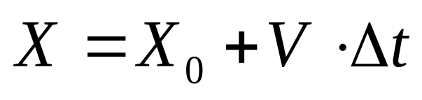

Класс «Машина» – метод move
class TCar:
def __init__ ( self, road0, p0, v0 ):
...
def move ( self ):
self.X += self.V
if self.X > self.road.length:
self.X = 0
перемещение за Δt = 1
если за пределами дороги
Равномерное движение:
интервал дискретизации
перемещение за одну единицу времени

Slide 19
Основная программа
N = 3
cars = []
for i in range(N):
cars.append ( TCar(road, i+1, 2*(i+1)) )
for k in range(100): # 100 шагов
for i in range(N): # для каждой машины
cars[i].move()
print ( "После 100 шагов:" )
for i in range(N):
print ( cars[i].X )

Slide 20
Что в этом хорошего и плохого?
ООП – это метод разработки больших программ!
основная программа – простая и понятная
классы могут разрабатывать разные программисты независимо друг от друга (+интерфейс!)
повторное использование классов
неэффективно для небольших задач

Slide 21
Объектно-ориентированное программирование. Язык Python
§ 49. Скрытие внутреннего устройства

Slide 22


Зачем скрывать внутреннее устройство?
Объектная модель задачи:
интерфейсы
?
?
защита внутренних данных
проверка входных данных на корректность
изменение устройства с сохранением интерфейса
Инкапсуляция («помещение в капсулу») – скрытие внутреннего устройства объектов.
!
Также объединение данных и методов в одном объекте!

Slide 23
Пример: класс «перо»
class TPen:
def __init__ ( self ):
self.color = "000000"
R
G
B
!
По умолчанию все члены класса открытые (в других языках – public)!
class TPen:
def __init__ ( self ):
self.__color = "000000"
?
Как обращаться к полю?
__color
!
Имена скрытых полей (private) начинаются с двух знаков подчёркивания!

Slide 24
Пример: класс «перо»
class TPen:
def __init__ ( self ):
self.__color = "000000"
def getColor ( self ):
return self.__color
def setColor ( self, newColor ):
if len(newColor) != 6:
self.__color = "000000"
else:
self.__color = newColor
метод чтения
def getColor ( self ):
return self.__color
метод записи
def setColor ( self, newColor ):
if len(newColor) != 6:
self.__color = "000000"
else:
self.__color = newColor
если ошибка, чёрный цвет
!
Защита от неверных данных!

Slide 25
Пример: класс «перо»
Использование:
установить цвет
pen = TPen()
pen.setColor ( "FFFF00" )
print ( "цвет пера:", pen.getColor() )
!
Не очень удобно!
прочитать цвет
pen.color = "FFFF00"
print ( "цвет пера:", pen.сolor )

Slide 26
Свойство color
Свойство – это способ доступа к внутреннему состоянию объекта, имитирующий обращение к его внутренней переменной.
class TPen:
def __init__ ( self ):
...
def __getColor ( self ):
...
def __setColor ( self, newColor ):
...
color = property ( __getColor,
__setColor )
метод чтения
color = property ( __getColor,
__setColor )
свойство
метод записи
pen.color = "FFFF00"
print ( "цвет пера:", pen.сolor )

Slide 27
Изменение внутреннего устройства
Удобнее хранить цвет в виде числа:
class TPen:
def __init__ ( self ):
self.__color = 0
def __getColor ( self ):
return "{:06x}".format ( self.__color )
def __setColor ( self, newColor ):
if len(newColor) != 6:
self.__color = 0
else:
self.__color = int ( newColor, 16 )
color = property (__getColor, __setColor)
число
число
число
!
Интерфейс не изменился!

Slide 28
Преобразование int → hex
Целое – в шестнадцатеричную запись:
16711935 → "FF00FF"
x = 16711935
sHex = "{:x}".format(x)
?
Что плохо?
в шестнадцатеричной системе
255 →
"FF"
"0000FF"
правильно так!
x = 16711935
sHex = "{:06x}".format(x)
дополнить нулями слева
занять 6 позиций

Slide 29
Преобразование hex → int
"FF00FF" → 16711935
sHex = "FF00FF"
x = int ( sHex, 16 )
система счисления

Slide 30
Свойство «только для чтения»
Скорость машины можно только читать:
class TCar:
def __init__ ( self ):
self.__v = 0
v = property ( lambda x: x.__v )
нет метода записи

Slide 31


Скрытие внутреннего устройства
Инкапсуляция («помещение в капсулу»)
свойства
внутреннее устройство (private)
методы
интерфейс (public)

Slide 32
Объектно-ориентированное программирование. Язык Python
§ 50. Иерархия классов

Slide 33
Классификации
?
Что такое классификация?
Классификация – разделение изучаемых объектов на группы (классы), объединенные общими признаками.
?
Зачем это нужно?
Фрукт
базовый класс
Яблоко
Груша
Банан
Апельсин
классы-наследники
это фрукт,
у которого…

Slide 34
Что такое наследование?
класс Двудольные
семейство Бобовые
род Клевер
горный клевер
наследует свойства (имеет все свойства)
Класс Б является наследником класса А, если можно сказать, что Б – это разновидность А.
яблоко – фрукт
яблоко – это фрукт
горный клевер – клевер
горный клевер – это растение рода Клевер
машина – двигатель
машина содержит двигатель (часть – целое)

Slide 35

Иерархия логических элементов
Логический элемент
с одним входом
с двумя входами
НЕ
Объектно-ориентированное программирование – это такой подход к программированию, при котором программа представляет собой множество взаимодействующих объектов, каждый из которых является экземпляром определенного класса, а классы образуют иерархию наследования.

Slide 36
Базовый класс
ЛогЭлемент
In1 (вход 1) In2 (вход 2) Res (результат)
calc
class TLogElement:
def __init__ ( self ):
self.__in1 = False
self.__in2 = False
self._res = False
поле доступно наследникам!
?
Зачем хранить результат?
можно моделировать элементы с памятью (триггеры)

Slide 37
Базовый класс
class TLogElement:
def __init__( self ):
self.__in1 = False
self.__in2 = False
self._res = False
def __setIn1 ( self, newIn1 ):
self.__in1 = newIn1
self.calc()
def __setIn2 ( self, newIn2 ):
self.__in2 = newIn2
self.calc()
In1 = property (lambda x: x.__in1, __setIn1)
In2 = property (lambda x: x.__in2, __setIn2)
Res = property (lambda x: x._res )
пересчёт выхода
только для чтения

Slide 38
Метод calc
?
Как написать метод calc?
class TLogElement:
...
def calc ( self ):
pass
заглушка
!
Нужно запретить создавать объекты TLogElement!

Slide 39
Абстрактный класс
все логические элементы должны иметь метод calc
метод calc невозможно написать, пока неизвестен тип логического элемента
Абстрактный метод – это метод класса, который объявляется, но не реализуется в классе.
Абстрактный класс – это класс, содержащий хотя бы один абстрактный метод.
нет логического элемента «вообще», как не «фрукта вообще», есть конкретные виды
!
Нельзя создать объект абстрактного класса!
TLogElement – абстрактный класс из-за метода calc

Slide 40
Абстрактный класс
class TLogElement:
def __init__ ( self ):
self.__in1 = False
self.__in2 = False
self._res = False
if not hasattr ( self, "calc" ):
raise NotImplementedError(
"Нельзя создать такой объект!")
если у объекта нет атрибута (поля или метода) с именем calc…
создать («поднять», «выбросить») исключение

Slide 41
Что такое полиморфизм?
class TLogElement:
def __init__( self ):
...
def __setIn1 ( self, newIn1 ):
self.__in1 = newIn1
self.calc()
self.calc()
для каждого наследника вызывается свой метод calc
Полиморфизм – это возможность классов-наследников по-разному реализовать метод с одним и тем же именем.
греч.: πολυ — много, μορφη — форма

Slide 42
Элемент «НЕ»
наследник от TLogElement
вызов конструктора базового класса
class TNot ( TLogElement ):
def __init__ ( self ):
TLogElement.__init__ ( self )
def calc ( self ):
self._res = not self.In1
self.In1
?
Почему не __in1?
!
Это уже не абстрактный класс!

Slide 43
Элемент «НЕ»
Использование:
создание объекта
n = TNot()
n.In1 = False
print ( n.Res )
установка входа
вывод результата

Slide 44
Элементы с двумя входами
наследник от TLogElement
class TLog2In ( TLogElement ):
pass
?
Можно ли создать объект этого класса?
нельзя, он абстрактный

Slide 45
Элементы с двумя входами
Элемент «И»:
class TAnd ( TLog2In ):
def __init__ ( self ):
TLog2In.__init__ ( self )
def calc ( self ):
self._res = self.In1 and self.In2
Элемент «ИЛИ»:
class TOr ( TLog2In ):
def __init__ ( self ):
TLog2In.__init__ ( self )
def calc ( self ):
self._res = self.In1 or self.In2

Slide 46


Пример: элемент «И-НЕ»
elNot = TNot()
elAnd = TAnd()
print ( " A | B | not(A&B) " );
print ( "-------------------" );
for A in range(2):
elAnd.In1 = bool(A)
for B in range(2):
elAnd.In2 = bool(B)
elNot.In1 = elAnd.Res
print ( " ", A, "|", B, "|",
int(elNot.Res) )
&

Slide 47
Модульность
Идея: выделить классы в отдельный модуль logelement.py.
class TLogElement:
...
class TNot ( TlogElement ):
...
class TLog2In ( TLogElement ):
pass
class TAnd ( TLog2In ):
...
class TOr ( TLog2In ):
...

Slide 48
Модульность
В основную программу:
import logelement
elNot = logelement.TNot()
elAnd = logelement.TAnd()
...

Slide 49
Сообщения между объектами
!
Задача – автоматическая передача сигналов по цепочке!
class TLogElement:
def __init__ ( self ):
...
self.__nextEl = None
self.__nextIn = 0
...
def link ( self, nextEl, nextIn ):
self.__nextEl = nextEl
self.__nextIn = nextIn
адрес следующего элемента в цепочке
номер входа следующего элемента
установка связи

Slide 50
Сообщения между объектами
После изменения выхода «дергаем» следующий элемент:
class TLogElement:
...
def __setIn1 ( self, newIn1 ):
self.__in1 = newIn1
self.calc()
if self.__nextEl:
if self.__nextIn == 1:
self.__nextEl.In1 = self._res
elif __nextIn == 2:
__nextEl.In2 = self._res
если следующий элемент установлен…
передать результат на нужный вход

Slide 51
Сообщения между объектами
Изменения в основной программе:
elNot = TNot()
elAnd = TAnd()
elAnd.link ( elNot, 1 )
print ( " A | B | not(A&B) " );
print ( "-------------------" );
for A in range(2):
elAnd.In1 = bool(A)
for B in range(2):
elAnd.In2 = bool(B)
elNot.In1 = elAnd.Res
print ( " ", A, "|", B, "|",
int(elNot.Res) )
установить связь
elAnd.link ( elNot, 1 )
это уже не нужно!

Slide 52
Объектно-ориентированное программирование. Язык Python
§ 51. Программы с графическим интерфейсом

Slide 53
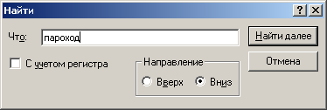
Интерфейс: объекты и сообщения
поле ввода
флажок
кнопка
переключатель
Все элементы окон – объекты, которые обмениваются данными, посылая друг другу сообщения.
Сообщение – это блок данных определённой структуры, который используется для обмена информацией между объектами.
адресат (кому) или широковещательное
числовой код (тип) сообщения
параметры (дополнительные данные)

Slide 54
Классические программы
начало
основная программа
ввод данных
процедуры и функции
обработка данных
вывод результатов
конец
!
Порядок выполнения команд определяется программистом, пользователь не может вмешаться!

Slide 55
Программы, управляемые событиями
Событие – это переход какого-либо объекта из одного состояния в другое.
нажатие на клавишу
щелчок мышью
перемещение окна
поступление данных из сети
запрос к веб-серверу
завершение вычислений
…
!
Программа начинает работать при наступлении событий!

Slide 56
Программы, управляемые событиями
клавиатура, мышь, …
операционная
система
системная очередь сообщений
начало
очередь программы
ожидание сообщения
стоп?
конец
программа
основная
программа
обработчики сообщений
обработка сообщения
!
Программа управляется событиями!

Slide 57
Что такое RAD-среда?
RAD = Rapid Application Development — быстрая разработка приложений
Форма – это шаблон, по которому строится окно программы или диалога
Этапы разработки:
создание формы
минимальный код
добавляется автоматически
расстановка элементов интерфейса с помощью мыши и настройка их свойств
создание обработчиков событий
написание алгоритмов обработки данных
выполняются при возникновении событий

Slide 58
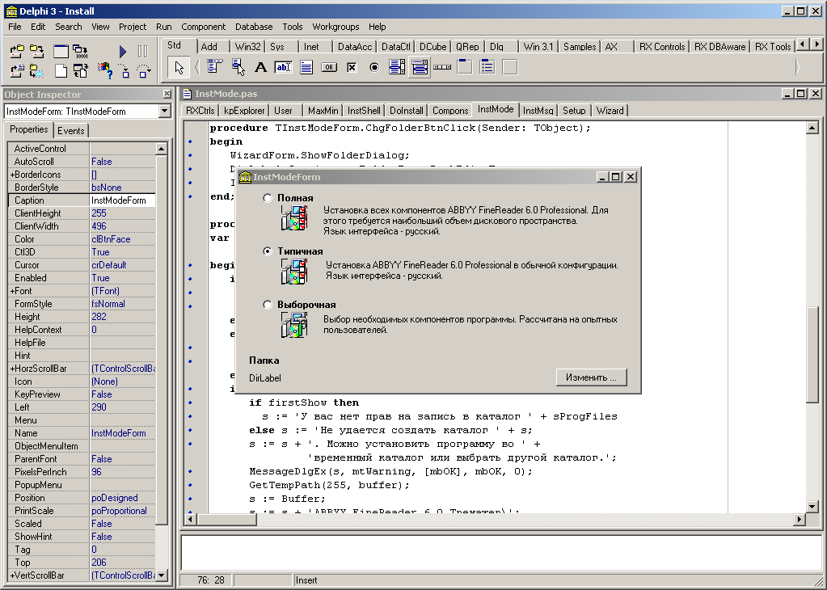
RAD-среды: Delphi
Язык: Object Pascal, позднее Delphi:
1995: Borland, сейчас: Embarcadero Technologies

Slide 59
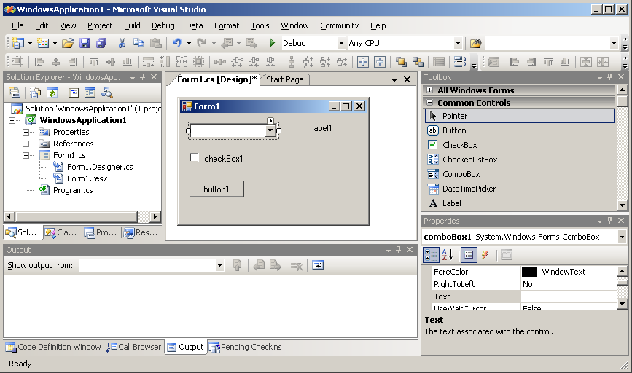
RAD-среды: MS Visual Studio
Языки: Visual Basic, Visual C++, Visual C#, Visual F#
c 1995 по н.в.: Microsoft

Slide 60
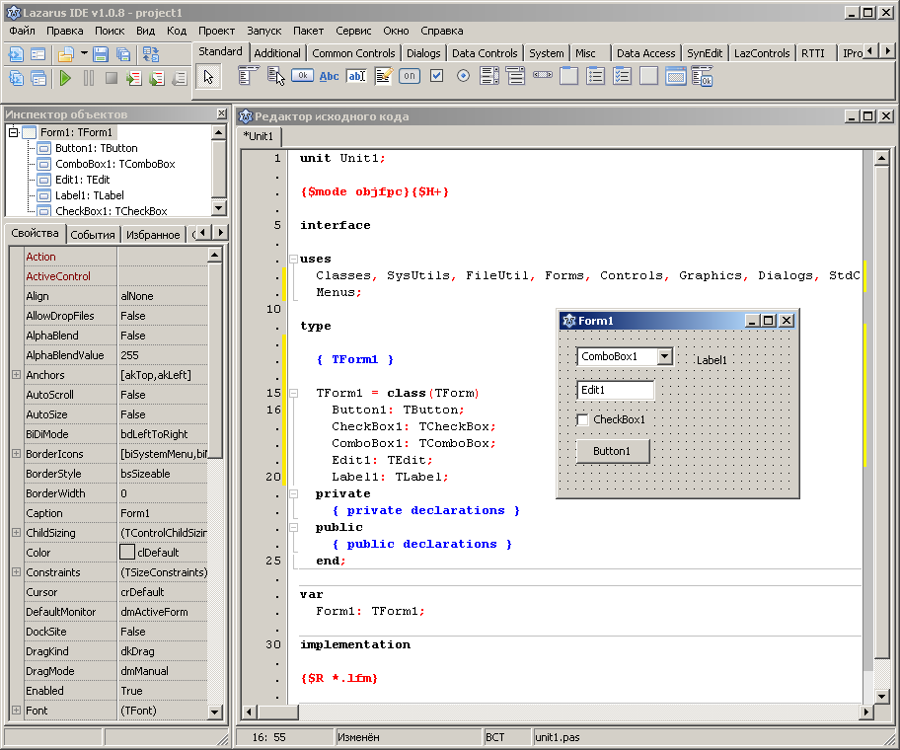
RAD-среды: Lazarus
Языки: FreePascal, Delphi
свободное ПО:
lazarus.freepascal.org

Slide 61
Объектно-ориентированное программирование. Язык Python
§ 52. Графический интерфейс: основы

Slide 62
Графические библиотеки для Python
tkinter (стандартная библиотека Python )
wxPython (http://wxpython.org)
PyGTK (http://pygtk.org)
PyQt (http://www.riverbankcomputing.com/software/pyqt/intro)
simpletk – «обёртка» над tkinter (http://kpolyakov.spb.ru/school/probook/python.htm)

Slide 63
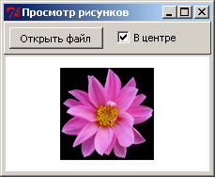
Общие принципы
компонент (виджет, элемент)
форма (окно верхнего уровня)
щелчок по выключателю
щелчок по кнопке
изменение размеров
обработчики событий

Slide 64

Простейшая программа
импорт всех функций из simpletk
from simpletk import *
app = TApplication("Первая форма")
app.Run()
объект-приложение (программа)
заголовок окна
запуск программы

Slide 65
Свойства формы
app = TApplication("Первая форма")
x
y
начальные координаты
app.position = (100, 300)
ширина
высота
app.size = (500, 200)
по ширине
по высоте
можно ли менять размеры
app.resizable = (True, False)
по ширине
по высоте
минимальные размеры
app.minsize = (100, 200)
app.maxsize = (900, 700)

Slide 66
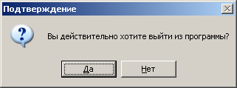
Обработчик события
событие
Задача. Запросить подтверждение при закрытии окна.
!
Обработчик события – это функция!
from tkinter.messagebox import askokcancel
def AskOnExit():
if askokcancel ( "Подтверждение",
"Вы действительно хотите выйти из программы?" ):
app.destroy()
удалить из памяти
Привязка обработчика:
app.onCloseQuery = AskOnExit

Slide 67
Объектно-ориентированное программирование. Язык Python
§ 53. Использование компонентов

Slide 68
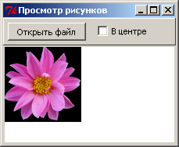
Просмотр рисунков
кнопка
TButton
выключатель
TCheckBox
панель
TPanel
рисунок
TImage

Slide 69
Настройка формы
from simpletk import *
app = TApplication ( "Просмотр рисунков" )
app.position = (200, 200)
app.size = (300, 300)
# сюда будем добавлять компоненты!
app.Run()

Slide 70
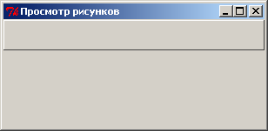
Верхняя панель
панель
TPanel
родительский объект
рельеф - приподнятый
panel = TPanel ( app,
relief = "raised",
height = 35,
bd = 1 )
ширина рамки
высота
panel.align = "top"
прижать к верхней границе
выравнивание

Slide 71
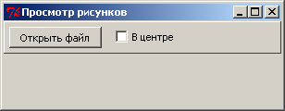
Кнопка и выключатель
кнопка
TButton
выключатель
TCheckBox
«родитель» – панель
ширина
openBtn = TButton ( panel, width = 15,
text = "Открыть файл" )
openBtn.position = (5, 5)
координаты
centerCb = TCheckBox ( panel,
text = "В центре" )
centerCb.position = (115, 5)

Slide 72
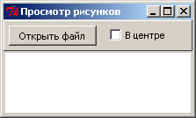
Поле для рисунка
рисунок
TImage
«родитель» – главное окно
фон – белый
image = TImage ( app, bg = "white" )
image.align = "client"
заполнить все свободное место

Slide 73
Выбор файла
После щелчка по кнопке:
выбрать файл с рисунком
if файл выбран:
загрузить рисунок в компонент image
Выбор файла:
from tkinter import filedialog
fname = filedialog.askopenfilename (
filetypes = [ ("Файлы GIF", "*.gif"),
("Все файлы", "*.*") ] )
Загрузка рисунка:
если имя файла не пустое
if fname:
image.picture = fname

Slide 74
Выбор файла
Обработчик щелчка по кнопке:
from tkinter import filedialog
def selectFile ( sender ):
fname = filedialog.askopenfilename(
filetypes = [ ("Файлы GIF", "*.gif"),
("Все файлы", "*.*")] )
if fname:
image.picture = fname
объект-источник события
Привязка обработчика:
openBtn.onClick = selectFile

Slide 75
Центрирование
объект-источник события
Обработчик:
def cbChanged ( sender ):
image.center = sender.checked
image.redrawImage()
перерисовать рисунок
включен (True/False)?
Привязка обработчика:
centerCb.onChange = cbChanged
обработчик события «изменение состояния»
!
программа на основе ООП
использование компонентов скрывает сложность

Slide 76
Новый класс – «всё в одном»
!
Идея: убрать все действия в новый класс!
Основная программа:
class TImageViewer ( TApplication ):
...
class TImageViewer ( TApplication ):
...
app = TImageViewer()
app.Run()

Slide 77
Класс TImageViewer: конструктор
class TImageViewer ( TApplication ):
def __init__(self):
TApplication.__init__ ( self, "Просмотр рисунков" )
self.position = (200, 200)
self.size = (300, 300)
self.panel = TPanel(self, relief = "raised",
height = 35, bd = 1)
self.panel.align = "top"
self.image = TImage ( self, bg = "white" )
self.image.align = "client"
self.openBtn = TButton ( self.panel,
width = 15, text = "Открыть файл" )
self.openBtn.position = (5, 5)
self.openBtn.onClick = self.selectFile
self.centerCb = TCheckBox ( self.panel,
text = "В центре" )
self.centerCb.position = (115, 5)
self.centerCb.onChange = self.cbChanged
self.
сохраняем всё в полях объекта TImageViewer

Slide 78
Класс TImageViewer: обработчики
class TImageViewer ( TApplication ):
def __init__(self):
...
def selectFile ( self, sender ):
fname = filedialog.askopenfilename(
filetypes = [ ("Файлы GIF", "*.gif"),
("Все файлы", "*.*")] )
if fname:
self.image.picture = fname
def cbChanged ( self, sender ):
self.image.center = sender.checked
self.image.redrawImage()

Slide 79
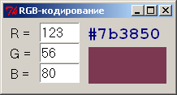
Ввод и вывод данных
для веб-страниц
поле ввода rEdit
TEdit
метка rgbLabel
TLabel
метки
TLabel
метка rgbRect
TLabel
поле ввода bEdit
TEdit
поле ввода gEdit
TEdit

Slide 80
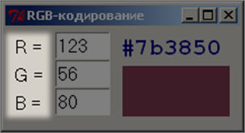
Основная программа
Объект-приложение:
app = TApplication ( "RGB-кодирование" )
app.size = (210, 90)
app.position = (200, 200)
шрифт
Метки RGB:
f = ( "MS Sans Serif", 12 )
lblR = TLabel ( app, text = "R = ", font = f )
lblR.position = (5, 5)
lblG = TLabel ( app, text = "G = ", font = f )
lblG.position = (5, 30)
lblB = TLabel ( app, text = "B = ", font = f )
lblB.position = (5, 55)

Slide 81
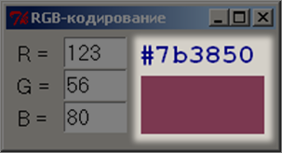
Компоненты
rgbLabel
rgbRect
Метки для вывода результата:
шрифт
fc = ( "Courier New", 16, "bold" )
rgbLabel = TLabel ( app, text = "#000000",
font = fc, fg = "navy" )
rgbLabel.position = (100, 5)
rgbRect = TLabel ( app, text = "",
width = 15, height = 3 )
rgbRect.position = (105, 35)
цвет текста
ширина и высота в символах!

Slide 82
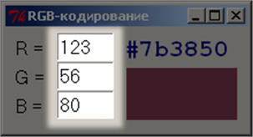
Компоненты
rEdit
gEdit
bEdit
Поля ввода:
шрифт тот же, что и для меток
rEdit = TEdit ( app, font = f, width = 5 )
rEdit.position = (45, 5)
rEdit.text = "123”
ширина в символах!
остальные – аналогично…

Slide 83
Обработчик события «изменение поля»
объект-источник события
def onChange ( sender ):
r = int ( rEdit.text )
g = int ( gEdit.text )
b = int ( bEdit.text )
s = "#{:02x}{:02x}{:02x}".format(r, g, b)
rgbRect.background = s
rgbLabel.text = s
преобразовать строки в числа
шестнадцатеричный код
изменить фон
изменить текст метки

Slide 84
Запуск программы
Подключение обработчиков:
rEdit.onChange = onChange
gEdit.onChange = onChange
bEdit.onChange = onChange
!
После того, как все поля будут созданы!
Запуск программы:
app.Run()

Slide 85
Обработка ошибок
?
Если вместо числа ввести букву?
Exception in Tkinter callback
Traceback (most recent call last):
… line 48, in onChange
ValueError: invalid literal for int() with base 10: '12w'
неверные данные для функции int
!
Программа не должна «вылетать»!

Slide 86
Обработка ошибок
попытаться выполнить
try:
# «опасные» команды
except:
# обработка ошибки
если исключение (аварийная ситуация)
?
Какие у нас опасные операции?

Slide 87
Обработка ошибок
def onChange ( sender ):
s = "?" # текст метки
bkColor = "SystemButtonFace"
try:
# получить новый цвет из полей ввода
except:
pass
rgbLabel.text = s
rgbRect.background = bkColor
цвет прямоугольника

Slide 88
Обработка ошибок
def onChange ( sender ):
s = "?"
bkColor = "SystemButtonFace"
try:
r = int ( rEdit.text )
g = int ( gEdit.text )
b = int ( bEdit.text )
if r in range(256) and \
g in range(256) and b in range(256):
s = "#{:02x}{:02x}{:02x}".format(r, g, b)
bkColor = s
except:
pass
rgbLabel.text = s
rgbRect.background = bkColor

Slide 89
Объектно-ориентированное программирование. Язык Python
§ 54. Совершенствование компонентов

Slide 90
Новый класс для ввода целого числа
Задача: построить поле для ввода целых чисел, в котором
есть защита от ввода неверных символов
есть методы для чтения/записи целого числа
!
На основе класса TEdit!
class TIntEdit ( TEdit ):
...
Изменения:
автоматическая блокировка недопустимых символов (всех, кроме цифр)
свойство value – значение (целое число)

Slide 91
Добавление свойства
остальные параметры (словарь)
class TIntEdit ( TEdit ):
def __init__ ( self, parent, **kw ):
TEdit.__init__ ( self, parent, **kw )
self.__value = 0
def __setValue ( self, value ):
self.text = str ( value )
value = property ( lambda x: x.__value,
__setValue )
объект-«родитель»
поле хранит целое значение

Slide 92
Проверка символов
onValidate – обработчик события «проверка данных»
class TIntEdit ( TEdit ):
def __init__ ( self, parent, **kw ):
...
self.onValidate = self.__validate
def __validate ( self ):
try:
newValue = int ( self.text )
self.__value = newValue
return True
except:
return False
установить обработчик
self.onValidate = self.__validate
пытаемся получить целое
если удачно, запомнили
неудачно, отказаться от изменений
!
В модуль int_edit.py!

Slide 93

Поле для ввода целых чисел
поле decEdit
TIntEdit
метка hexLabel
TLabel
Объект-приложение:
app = TApplication ( "Шестнадцатеричная система" )
app.size = (250, 36)
app.position = (200, 200)
Метка:
шрифт
f = ( "Courier New", 14, "bold" )
hexLabel = TLabel ( app, text = "?",
font = f, fg = "navy" )
hexLabel.position = (155, 5)
цвет текста

Slide 94
Поле для ввода целых чисел
Поле ввода:
шрифт
from int_edit import TIntEdit
decEdit = TIntEdit ( app, width = 12, font = f )
decEdit.position = (5, 5)
decEdit.text = "1001"
ширина в символах
Обработчик события:
в шестнадцатеричную систему
def onNumChange ( sender ):
hexLabel.text = "{:X}".format (
sender.value )
decEdit.onChange = onNumChange
установить обработчик
Запуск:
app.Run()

Slide 95
Объектно-ориентированное программирование. Язык Python
§ 55. Модель и представление

Slide 96
Еще одна декомпозиция
Задача: повторное использование написанного ранее готового кода.
решение
модель
(данные и методы их обработки)
представление
(интерфейс с пользователем)
решение
представление
(интерфейс с пользователем)

Slide 97
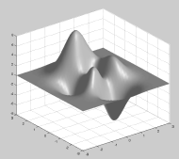
Модель и представление
Задача: хранить и использовать данные об изменении курса доллара.
решение
модель
(массив, поиск минимума и максимума, прогнозирование)
представление
(формулы, диаграммы, графики, таблицы)
представление
x | y | z
1 | 1 | 4
2 | 2 | 5
3 | 3 | 6
модель
представление

Slide 98
Модель и представление
Задача: вычисление арифметического выражения:
целые числа
знаки арифметических действий + - * /
Модель:
функция lastOp (глава 6)
символьная строка
алгоритм вычисления:
k = номер последней операции
n1 = значение левой части
n2 = значение правой части
результат = операция(n1, n2)
!
Рекурсия!
k
?
Чего не хватает?
22 + 13 – 3 * 8
n1
n2

Slide 99
Модель
Псевдокод:
k = номер последней операции
if k < 0:
результат = строка в число
else:
n1 = значение левой части
n2 = значение правой части
результат = операция(n1, n2)

Slide 100
Модель: вычисления
def Calc ( s ):
k = lastOp ( s )
if k < 0: # вся строка - число
return int(s)
else:
n1 = Calc ( s[:k] ) # левая часть
n2 = Calc ( s[k+1:] ) # правая часть
# выполнить операцию
if s[k] == "+": return n1+n2
elif s[k] == "-": return n1-n2
elif s[k] == "*": return n1*n2
else: return n1 // n2

Slide 101
Вспомогательные функции
Приоритет операции:
Модуль:
def priority ( op ):
if op in "+-": return 1
if op in "*/": return 2
return 100
model.py:
Calc
priority
lastOp
Номер последней операции:
def lastOp ( s ):
minPrt = 50 # любое между 2 и 100
k = -1
for i in range(len(s)):
if priority(s[i]) <= minPrt:
minPrt = priority(s[i])
k = i
return k
<=
?
Почему <=?

Slide 102
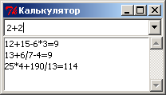
Представление
выпадающий список TComboBox
список TListBox
Объект-приложение:
app = TApplication ( "Калькулятор" )
app.size = (200, 150)
...
app.Run()

Slide 103
Компоненты
Выпадающий список:
список значений
Input = TComboBox ( app, values = [],
height = 1 )
Input.align = "top"
Input.text = "2+2"
высота
прижать к верху
текст
Список для запоминания результатов:
Answers = TListBox ( app )
Answers.align = "client"
заполнить все свободное место

Slide 104
Логика работы
if нажата клавиша Enter:
вычислить выражение
добавить результат в начало списка
if выражения нет в выпадающем списке:
добавить его в выпадающий список
Обработчик нажатия Enter:
def doCalc ( event ):
...
Установка обработчика:
Input.bind ( "<Key-Return>", doCalc )
«связать»
клавиша Enter

Slide 105
Обработчик нажатия на клавишу Enter
from model import Calc
def doCalc ( event ):
expr = Input.text # прочитать выражение
x = Calc ( expr ) # вычислить
Answers.insert ( 0, expr + "=" + str(x) )
if not Input.findItem ( expr ):
Input.addItem ( expr )
если еще нет в списке

Slide 106
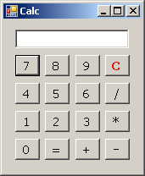
Калькулятор
!
Самостоятельно!

Slide 107
Конец фильма
ПОЛЯКОВ Константин Юрьевич
д.т.н., учитель информатики
ГБОУ СОШ № 163, г. Санкт-Петербург
kpolyakov@mail.ru
ЕРЕМИН Евгений Александрович
к.ф.-м.н., доцент кафедры мультимедийной дидактики и ИТО ПГГПУ, г. Пермь
eremin@pspu.ac.ru

Slide 108
Источники иллюстраций
www.picstopin.com
maugav.info
yoursourceisopen.com
ru.wikipedia.org
иллюстрации художников издательства «Бином»
авторские материалы

